Slide 1



Borcelle
Sistem Clustering Kemiskinan Wilayah di Indonesia Menggunakan K-Means
Anggota kelompok :
Aunal ghoribi
Sultan hakim
Afton ilman
24, Mei-2026

Slide 2



Borcelle
Latar Belakang
Kemiskinan masih menjadi masalah serius di indonesia karna berdampak langsung pada kualitas
hidup masyarakat seperti akses pendidikan, kesehatan, dan kesempatan kerja. Data kemiskinan di
Indonesia juga sangat beragam antar wilayah, sehingga diperlukan cara yang lebih efektif untuk
memahami pola persebarannya. Oleh karena itu, dilakukan pengelompokan wilayah
menggunakan metode clustering agar daerah-daerah dengan karakteristik kemiskinan yang mirip
dapat diklasifikasikan dalam kelompok yang sama. Dalam penelitian ini digunakan algoritma
KMeans karena mampu mengelompokkan data berdasarkan kemiripan nilai indikator tertentu
secara cepat dan mudah diterapkan. Hasil pengelompokan ini diharapkan dapat memberikan
gambaran yang lebih jelas mengenai kondisi kemiskinan antar wilayah di Indonesia serta
membantu proses analisis dalam bentuk visualisasi seperti peta.

Slide 3


Rumusan Masalah
1. Bagaimana cara mengelompokkan wilayah di Indonesia berdasarkan data kemiskinan
menggunakan K-Means?
berapa jumlah clusster terbaik yang cocok di gunakan sih?
3 bagaimana hasil clusstering jika di visualisasikan sih?

Slide 4



tujuan project
Borcelle
Mengelompokkan wilayah di Indonesia menjadi beberapa kategori (misal: sangat miskin dan
miskin).
Mengetahui pola persebaran wilayah berdasarkan hasil clustering.
Memvisualisasikan hasil clustering dalam bentuk grafik dan peta geopandas

Slide 5

Borcelle
Dataset pertama
dataset yang kami gunakan ada 2, yaitu
Dataset pertama yang digunakan adalah data tingkat kemiskinan wilayah Indonesia berdasarkan kota/kabupaten yang berisi indikator utama seperti persentase penduduk miskin di setiap wilayah. Dataset ini menjadi data utama dalam proses clustering menggunakan K-Means Clustering, karena dari data inilah sistem akan mengelompokkan wilayah ke dalam beberapa kategori berdasarkan tingkat kemiskinannya. Data ini dapat diakses melalui link berikut: https://www.kaggle.com/datasets/ranataliaselvira/data-tingkat-kemiskinan
dataset kedua
Dataset kedua adalah data GeoJSON yang digunakan untuk keperluan visualisasi peta (mapping) hasil clustering. Dataset ini berisi informasi geografis seperti batas wilayah kota/kabupaten di Indonesia yang nantinya akan digabungkan dengan hasil clustering dari dataset pertama, sehingga setiap wilayah dapat ditampilkan dalam bentuk peta berwarna sesuai dengan cluster yang dihasilkan. Data ini dapat diakses melalui link https://github.com/eppofahmi/geojson-indonesia berfungsi sebagai media visualisasi agar hasil analisis lebih mudah dipahami secara spasial.

Slide 6

Metode yang kita gunakan
Algoritma: K-Means Clustering
Konsep singkat:
Tentukan K (jumlah cluster)
Tentukan centroid awal
Hitung jarak (Euclidean)
Update cluster sampai stabil

Slide 7


Alur sistem
input data
Data Processing
Menentukan jumlah clusster (K)
Tahap awal sistem dimulai dengan memasukkan dataset wilayah Indonesia yang berisi berbagai indikator sosial ekonomi seperti persentase penduduk miskin, tingkat pengangguran, tingkat pendidikan, dan variabel lain yang relevan, di mana data ini menjadi dasar utama dalam proses clustering untuk mengelompokkan wilayah berdasarkan karakteristik kemiskinan.
Pada tahap ini dilakukan pembersihan dan persiapan data agar siap digunakan dalam proses analisis, seperti menangani missing value, menghapus data yang tidak valid, serta melakukan normalisasi agar setiap fitur memiliki skala yang sama sehingga tidak mempengaruhi hasil perhitungan jarak dalam algoritma.
Tahap ini menentukan jumlah kelompok yang ingin dibentuk, misalnya K=2 untuk mewakili kategori wilayah miskin dan sangat miskin, yang bisa ditentukan berdasarkan kebutuhan analisis atau menggunakan metode seperti elbow method untuk mendapatkan nilai K yang optimal.
6. Update Centroid
5. Perhitungan Jarak
inisialisasi centroid
Setelah semua data masuk ke cluster masing-masing, centroid akan diperbarui dengan cara menghitung nilai rata-rata dari seluruh data dalam satu cluster, sehingga posisi centroid menjadi lebih representatif terhadap kelompok data tersebut.
Tahap ini menentukan jumlah kelompok yang ingin dibentuk, misalnya K=2 untuk mewakili kategori wilayah miskin dan sangat miskin, yang bisa ditentukan berdasarkan kebutuhan analisis atau menggunakan metode seperti elbow method untuk mendapatkan nilai K yang optimal.
Pada tahap ini sistem memilih titik pusat cluster (centroid) secara acak dari data yang ada, di mana setiap cluster akan memiliki satu centroid awal yang menjadi acuan dalam proses pengelompokan data pada iterasi pertama.
Hasil Clustering
Visualisasi Hasil
Pada tahap akhir, sistem menghasilkan pengelompokan wilayah berdasarkan tingkat kemiskinan ke dalam beberapa cluster seperti rendah, sedang, dan tinggi, yang menunjukkan pola distribusi kemiskinan di berbagai wilayah Indonesia
Hasil clustering kemudian divisualisasikan dalam bentuk grafik, tabel, atau peta berwarna untuk mempermudah interpretasi, sehingga perbedaan tingkat kemiskinan antar wilayah dapat terlihat dengan jelas.

Slide 8
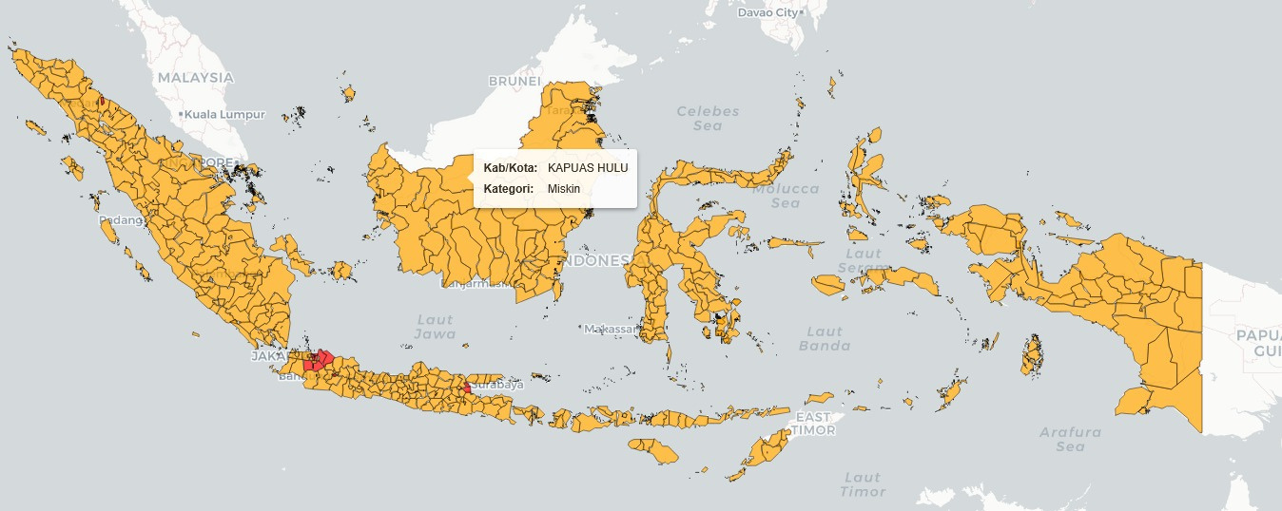
output akhir yang di harapkan
output akhir yang kami harapkan adalah gambar peta berwarna, jika warna kuning maka miskin, dan warna merah sangat miskin, gambar diatas masih belum sempurna dan kami akan terus mencoba sampai menemukan hasil yang memuaskan

Slide 9

Borcelle
Thank You
+123-456-7890
hello@reallygreatsite.com
www.reallygreatsite.com

